Slide 1

«ЗЕМЛЯ – НАША ОБЩАЯ ЗАБОТА»
Экологический турнир

Slide 2

Цели мероприятия:
Показать важность экологических проблем в природе, влияние на экологическую ситуацию каждого человека;
Развивать у учащихся умение самостоятельно добывать знания из различных источников информации, перерабатывать их и творчески применять в конкретной ситуации.
Формировать экологическую культуру школьника.

Slide 3
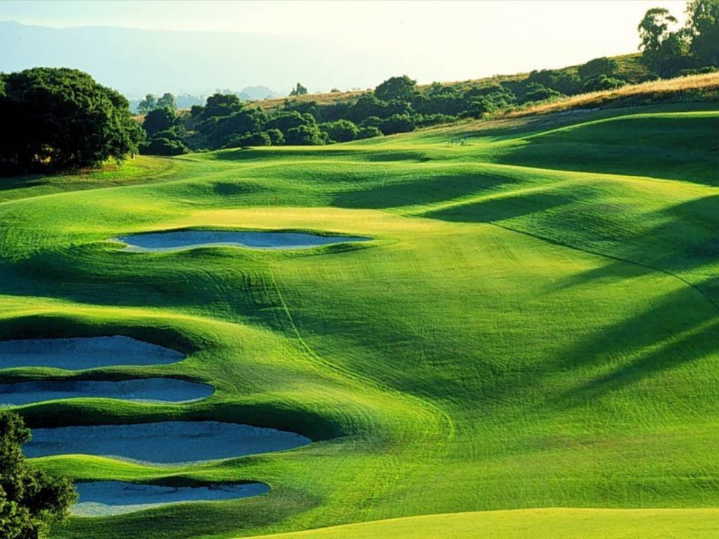

Slide 4

Словарь:
Экология – образовано от греческого «ойкос», что означает дом (жилище, местообитание, убежище) и «логос» – наука.
Экология – это наука, изучающая взаимоотношения живых организмов друг с другом и с окружающей средой.

Slide 5


Slide 6
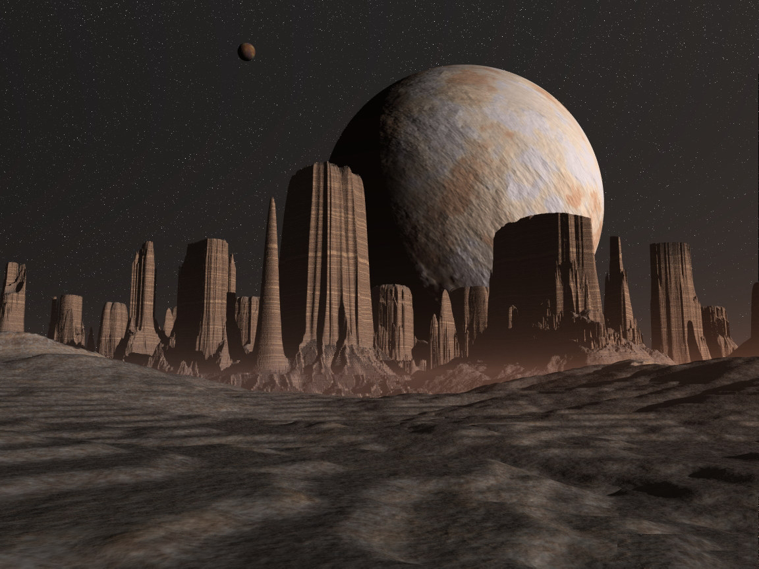

Slide 7

1 ТУР «Домашнее задание»

Slide 8

2 ТУР «ВИКТОРИНА»

Slide 9
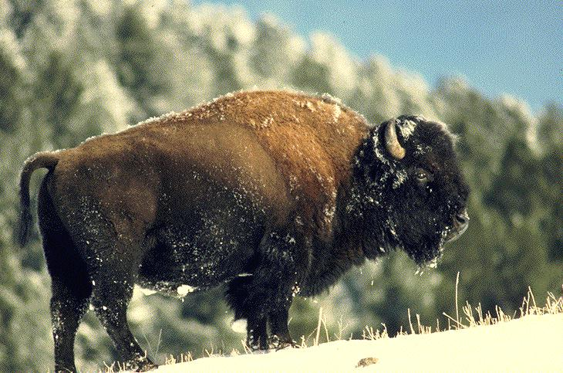
1. Когда вышло первое издание Красной книги в СССР?

Slide 10
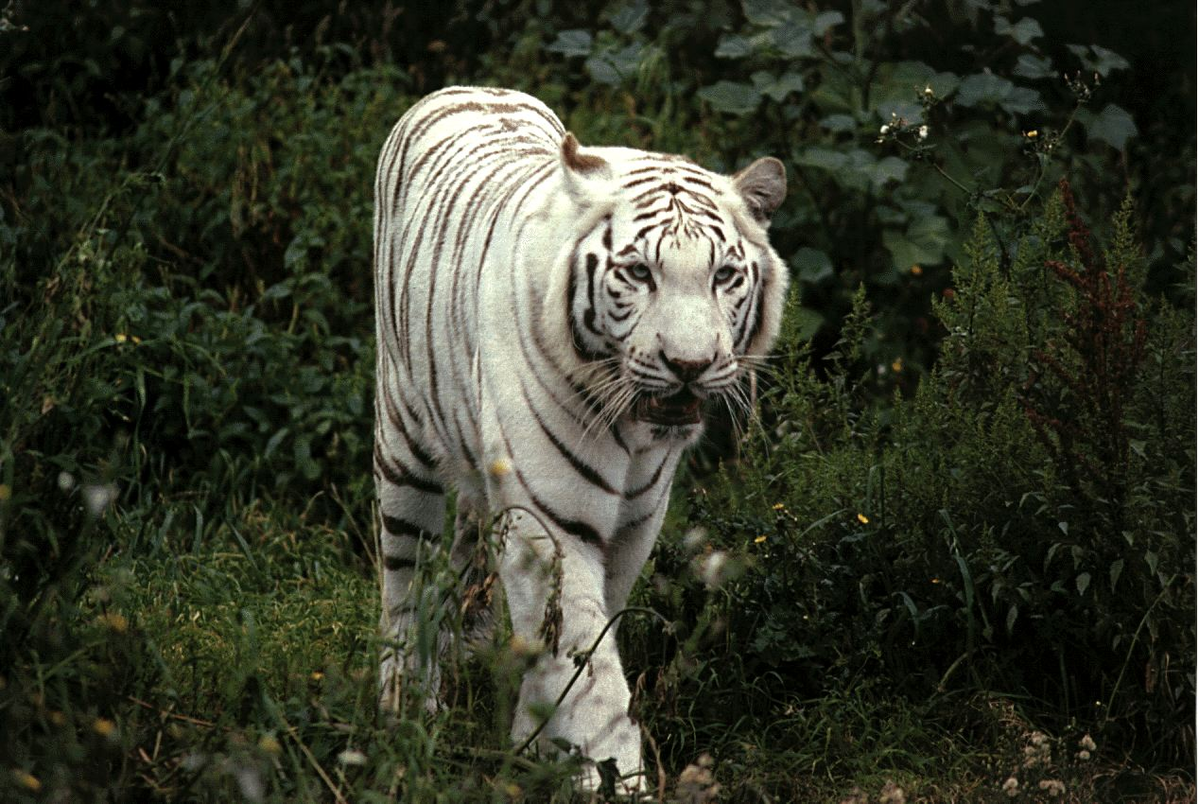
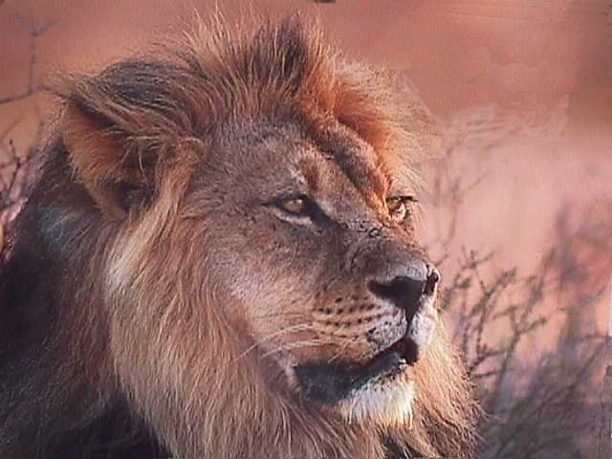
2. Что делается для того, чтобы сохранить редкие и исчезающие виды животных и растений?
1

Slide 11
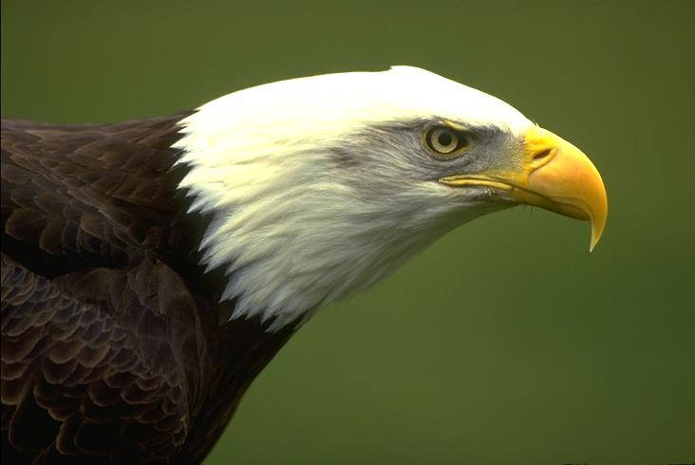
3.Какие растения и животные заносятся в Красную книгу?

Slide 12
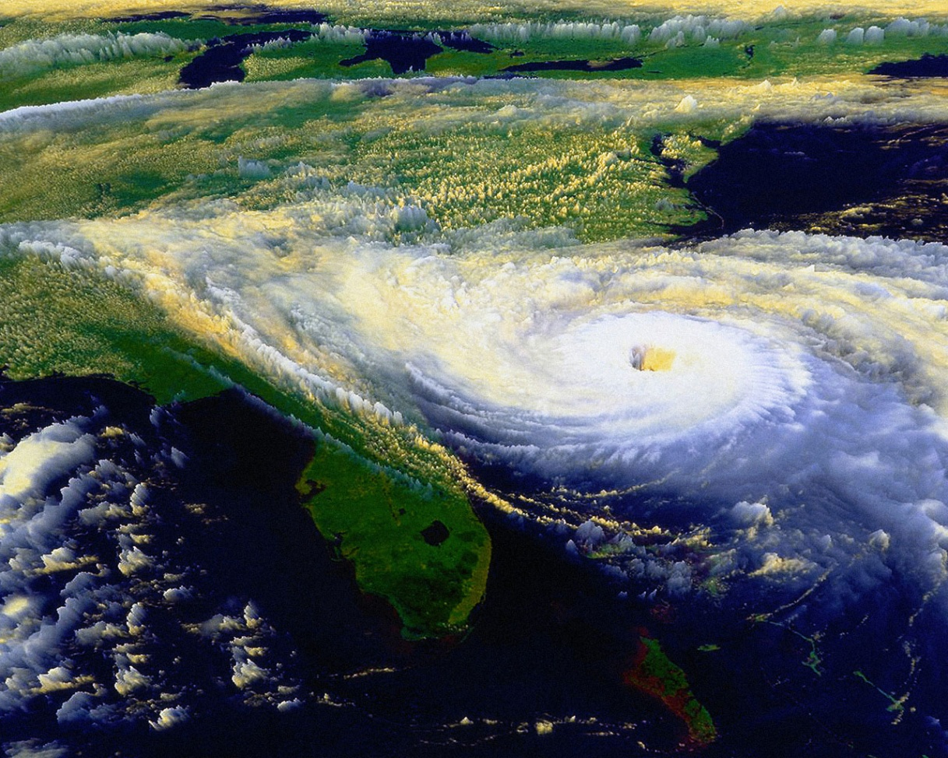
4. Какая наука занимается изучением взаимодействия организмов с окружающей средой?

Slide 13
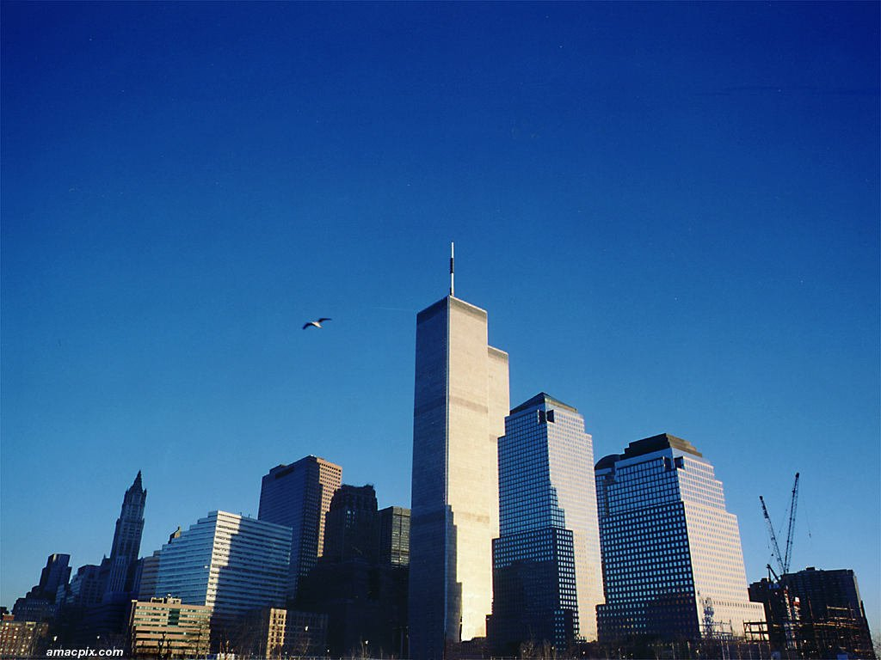
5. Как называется фактор, при котором вся живая природа испытывает сильнейшее влияние человеческой деятельности?

Slide 14
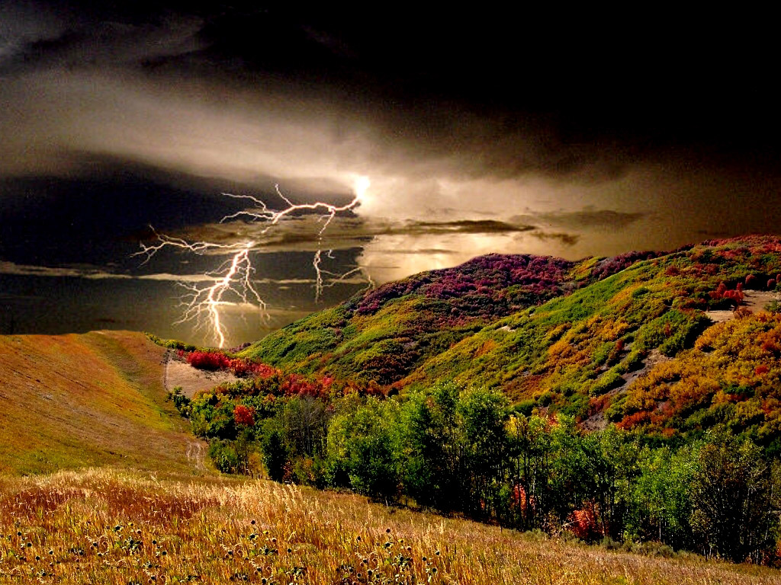
6. Какой уровень организации жизни на Земле самый высокий?

Slide 15

7. Назовите самое распространенное из неорганических веществ?

Slide 16
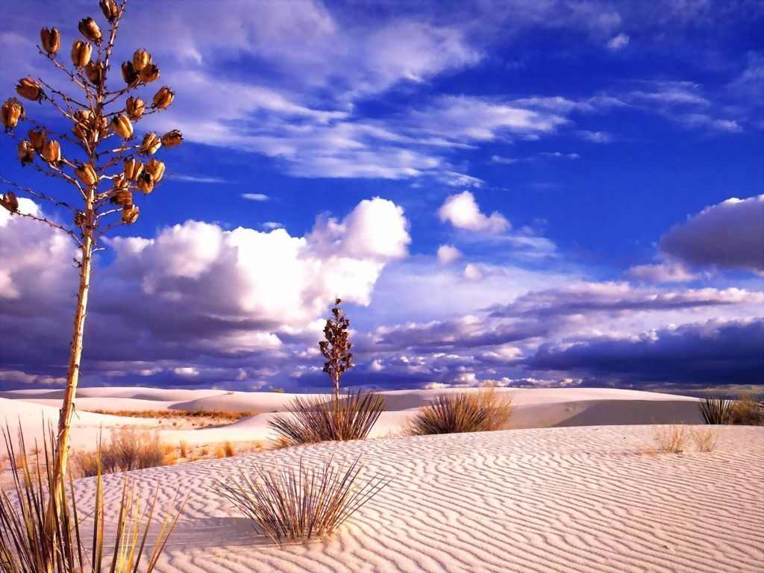
8. Что такое биоиндикаторы?

Slide 17

9. Зеленые насаждения этого растения очень хорошо очищают воздух, и один куст собирает до тонны пыли.

Slide 18

10. Это могучее животное появилось на земле в глубокой древности, но люди практически истребили его, и лишь в 20 веке произошло возрождение этого вида.

Slide 19



11. Растения чувствительные к шуму?

Slide 20
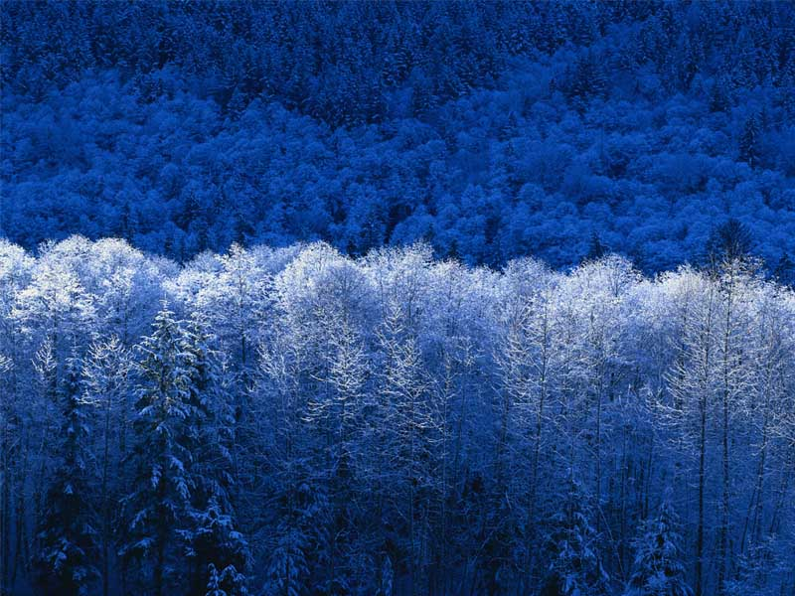
12. Какие растения являются наиболее чувствительными к загрязнению воздуха?

Slide 21

3 ТУР «ЭКОЛОГИЧЕСКАЯ СИТУАЦИЯ»

Slide 22


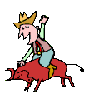

4 ТУР «ОБГОНЯЛКИ»

Slide 23

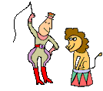

5 ТУР «Алло! Мы ищем таланты!»

Slide 24

6 ТУР «ОРАТОРЫ»

Slide 25







7 ТУР Конкурс листовок на тему:
«Земля наша общая забота»

Slide 26






ПОДВЕДЕНИЕ ИТОГОВ:

Slide 27
